Slide 1



Slide 2




ВСЕ ПРОФЕССИИ ВАЖНЫ

Slide 3



Профессия – это вид труда, который требует от человека определённой подготовки, знаний и умений.

Slide 4
В переводе с латинского «professio» означает «объявляю своим делом».

Slide 5

УЧИТЕЛЬ
Мелом пишет и рисует,
И с ошибками воюет,
Учит думать, размышлять,
Как его, ребята, звать?

Slide 6

ПОВАР
Ходит в белом колпаке
С поварёшкою в руке.
Он готовит нам обед:
Кашу, щи и винегрет.

Slide 7

МАЛЯР
Вот на краешке с опаской
Он железо красит краской,
У него в руке ведро,
Сам раскрашен он пестро.

Slide 8

ПАРИКМАХЕР
У этой волшебницы,
Этой художницы,
Не кисти и краски,
А гребень и ножницы.

Slide 9
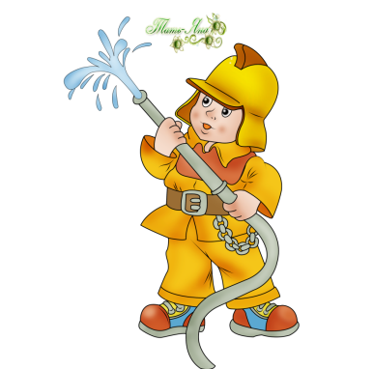
ПОЖАРНЫЙ
Перетянут он ремнём,
Каска прочная на нём.
Он в горящий входит в дом,
Он сражается с огнём.

Slide 10
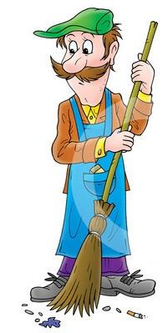
ДВОРНИК
Он проснётся на заре,
Снег расчистит на дворе.
Все дорожки подметёт
И песком посыпет лёд.

Slide 11

ЭКОЛОГ
Деревца весной сажает,
Он природу защищает.

Slide 12
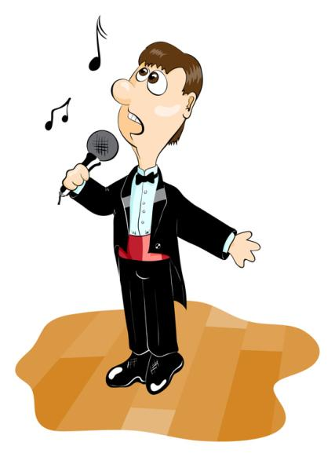
ПЕВЕЦ
Широко открытый рот,
И на сцене, он поёт…

Slide 13
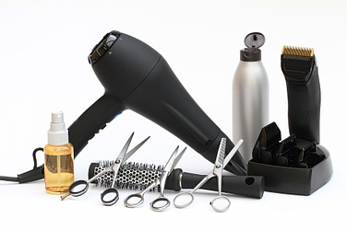

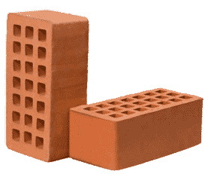
ВРАЧ
2
1
3

Slide 14
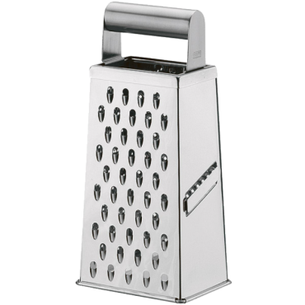
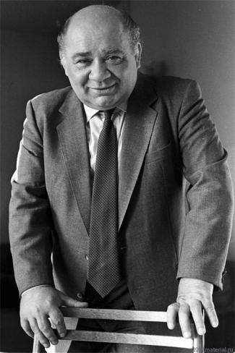
Тёрка
Актёр

Slide 15
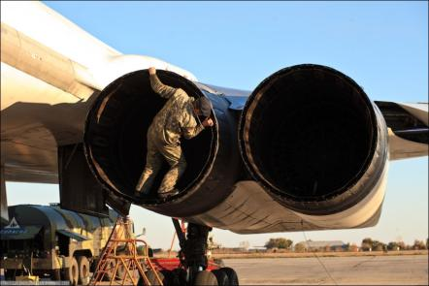
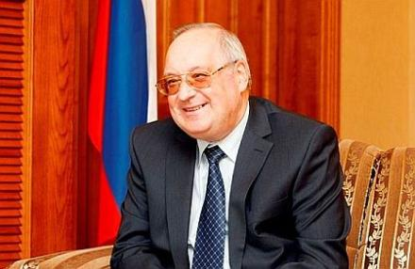
Сопло
Посол

Slide 16
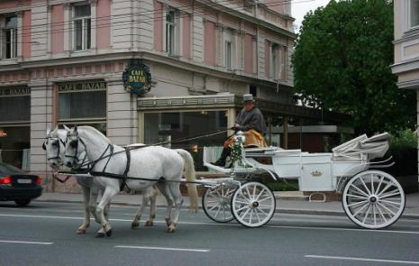
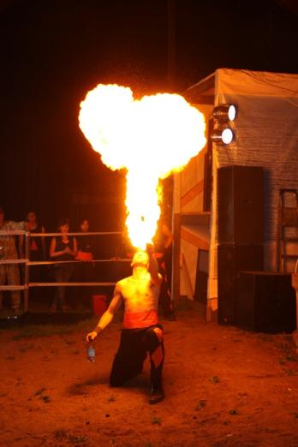
Фиакр
Факир

Slide 17
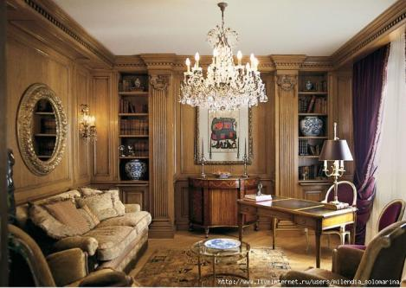
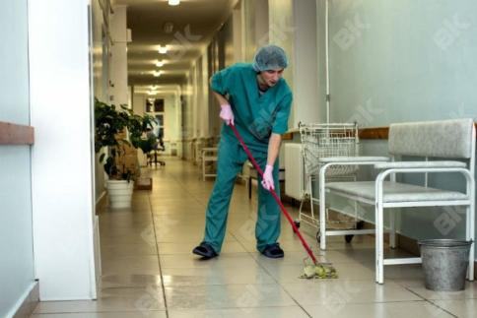
Старина
Санитар

Slide 18
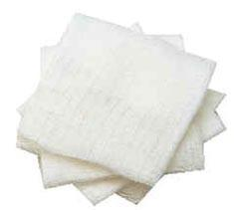
Марля
Маляр

Slide 19
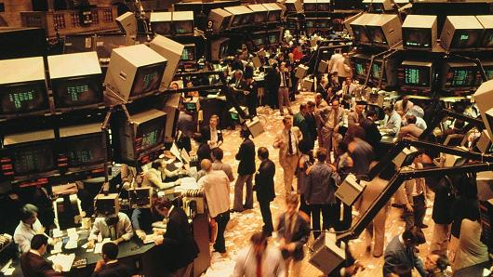
ТРЕЙДЕР
– это человек, совершающий операции на валютном рынке и зарабатывающий деньги на разнице курсов мировых валют.

Slide 20
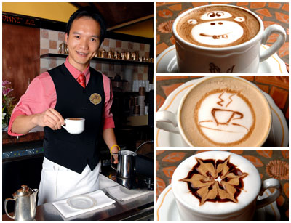
БАРИСТА -
специалист по варке кофе.

Slide 21

МАРКЕТОЛОГ -
тот, кто изучает рынок.

Slide 22

Поиграем?

Slide 23
Одной из почётных профессий на Руси считалась профессия плевальщика.
Чем занимался этот человек?
1. Договаривался о свадьбах.
3. Строил печи.
4. Собирал налоги.
2. Сеял репу.

Slide 24
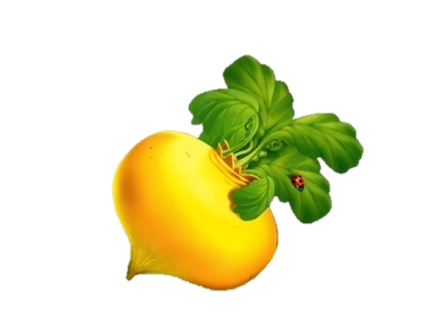
Ответ:
У репы очень мелкие семена: в одном килограмме их больше миллиона. Сеять их руками невозможно. Семена
выплёвывали, и хорошие плевальщики очень ценились.

Slide 25
Древние греки изображали богиню Гигею в виде молодой женщины, кормящей змею из чаши.
Сегодня «сосуд Гигеи» является символом одной из областей научной и практической деятельности человека. Какой именно?
1. Зоологии
2. Гигиены
4. Гербологии
3. Медицины

Slide 26

Ответ:
Сосуд Гигеи является символом медицины. Он изображается в виде чаши на длинной тонкой ножке, вокруг которой обвилась змея.

Slide 27
До начала XVIII века в Московском государстве существовала должность целовальника, которые избирались жителями городов и уездов для губного дела.
Как бы мы назвали губных целовальников сегодня?
2. Свахи
3. Косметологи
4. Хирурги
1. Сыщики

Slide 28
Ответ:
Губные целовальники по сути выполняли работу сыщиков. Они назначались для исполнения судебных, финансовых и полицейских обязанностей, то есть губных дел – ведомственных.
Целовальниками этих людей называли потому, что при вступлении в должность они давали клятву честно исполнять свои обязанности и в подтверждение целовали крест.

Slide 29
СПАСИБО ЗА ВНИМАНИЕ!

